Slide 1
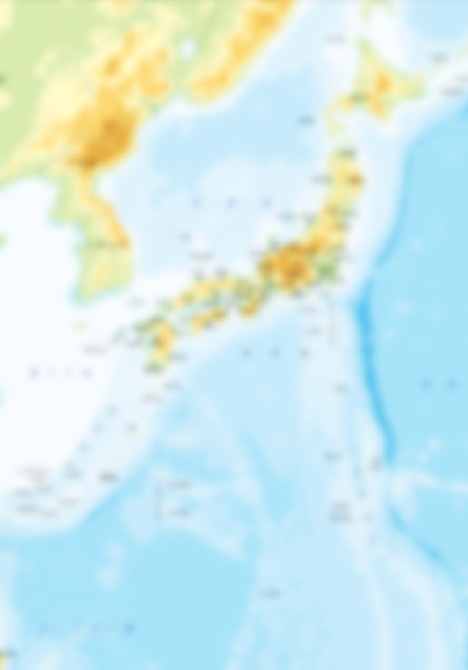
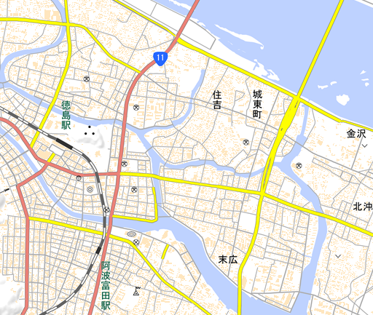
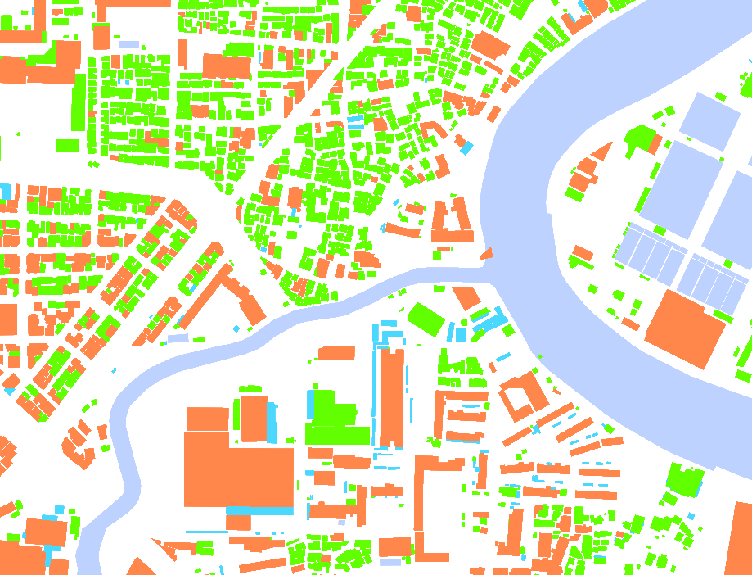
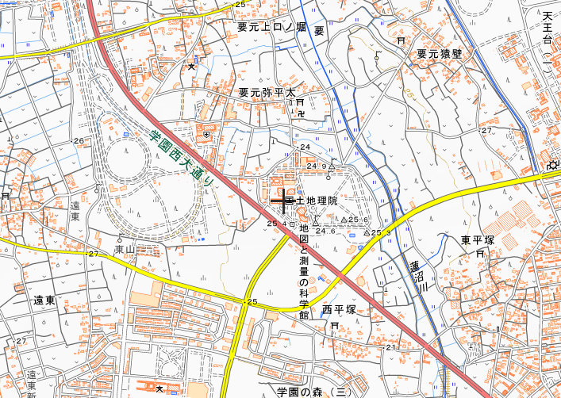
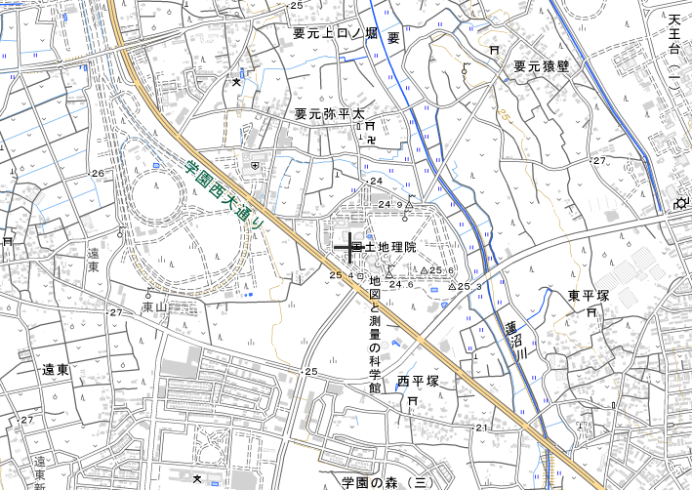
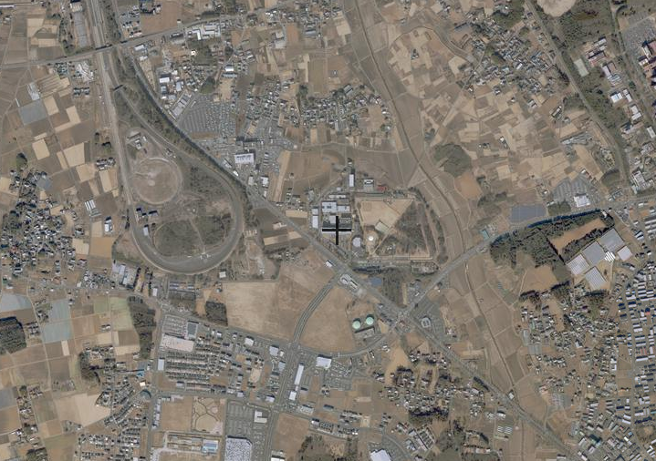
こんなことで
困っていませんか？
公共施設
防災情報
観光情報
情報公開のための
ウェブ地図の背景地図を
国土地理院の地図に変えたいけど、どうしたらいいの？
ウェブ地図を作りたいけど、
サイト構築の発注仕様書を
どう書いていいかわからない・・・
■■市 ウェブ地図サイト
○○施設一覧
あなたの街の
オリジナルな
△△防災情報
////////////
・・・・・・
ウェブ地図サイトを
地理院地図で作れます！
―発注のための標準仕様書を公開―
簡単
標準の発注仕様書を公開しているので、ウェブ地図の知識がなくても簡単に仕様書が作成できます。
低コスト
背景地図はもちろん無料！
サイトの基本部分は、国土地理院の地理院地図サイトのソースファイルを無料で利用できます。
地理院地図では、標準地図、淡色地図、空中写真など、目的に応じて背景地図を選ぶことができます。
地図が 選べる
標準地図
淡色地図
空中写真
👉詳細はウラ面へ！

Slide 2
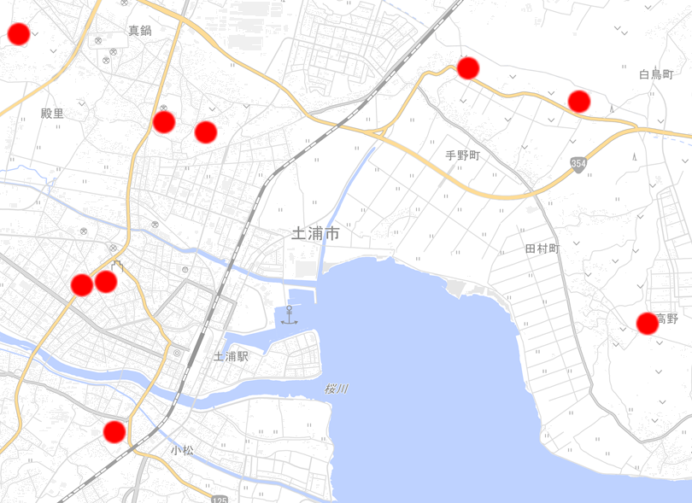
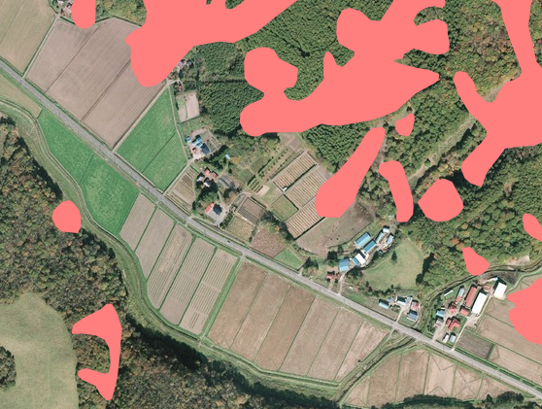
地理院地図を利用したウェブ地図サイトを作ろう ～標準仕様書で誰でも簡単発注！～
2つの標準仕様書を公開しました！
① 貴機関で既にお持ちのウェブ地図サイトを、国土地理院の地図を表示するように改良する場合の標準仕様書
② 国土地理院の地図を背景に表示するウェブ地図サイトを新たに構築する場合の標準仕様書
～標準仕様書はこちらから～
https://maps.gsi.go.jp/help/
わかりづらい専門用語も簡単解説 用語集も公開しています
→ウェブ地図の専門知識がなくても、簡単に発注仕様書が作成できる！
低コストでウェブ地図サイトが作れます！
■背景地図は、基本的に出典明示のみで無料で利用可能
（参考）国土地理院コンテンツ利用規約 https://www.gsi.go.jp/kikakuchousei/kikakuchousei40182.html
■サイトの基本部分は、国土地理院の地理院地図サイトのソースファイルを無料で利用できます
→低コストでウェブ地図サイトが構築できる！
標準地図のほかにも様々な地図が利用可能！
■背景地図の利用例
淡色地図
写真
このほか、標高を色で示した地図、活断層図など、様々な種類の地図を利用することができます。
（参考）地理院タイル一覧
https://maps.gsi.go.jp/development/ichiran.html
施設情報の掲載
災害履歴の掲載
→サイトの目的に応じて、背景地図が選べる！

